Slide 1
超弦理論と行列正則化
伊敷 吾郎（筑波大学）

Slide 2
導入
◆ 超弦理論
量子重力理論の第一候補
背景時空が平坦な場合（あるいはpp-wave時空の場合）には、
摂動論的な定式化が可能である
問題点
第一量子化しか完成していない。第二量子化？（行列模型、弦の場の理論）
摂動論しか出来ていない。弦理論を記述する格子理論のようなものは出来るのか？
背景時空が平坦ではないときには摂動論も出来ていない。
これらの問題を解決し、理論を完全に理解することが出来れば、
量子重力効果が重要となるブラックホールや宇宙の成り立ちも理解できるだろう。

Slide 3
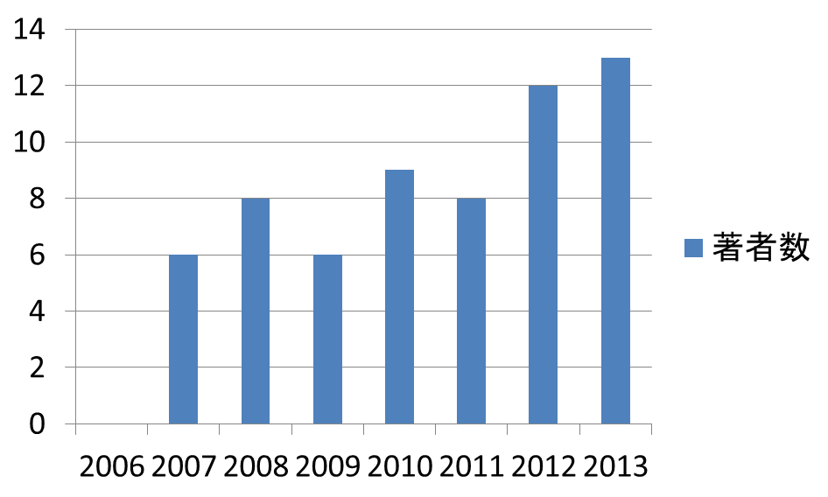
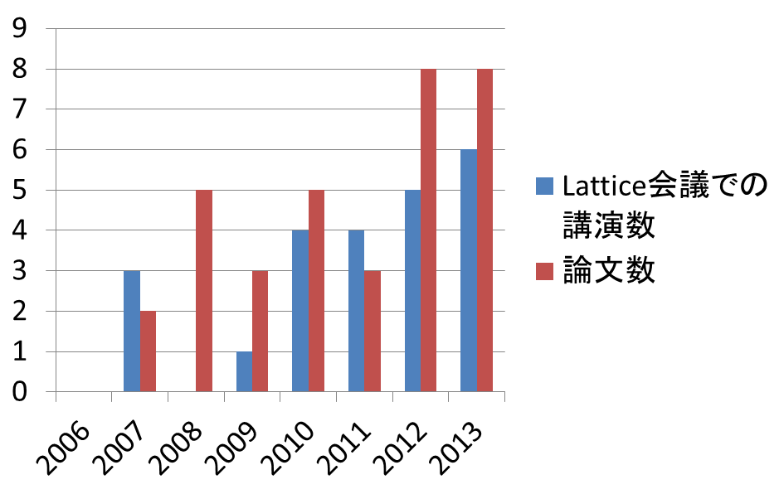
数値計算と超弦理論？
ＱＣＤのような場の理論を理解するために、数値計算は今やなくてはならない
有効な手段の一つです。
こんなに有効なものが、研究対象を場の理論から弦理論に移すとたちまち
役に立たなくなることはあるでしょうか。そんなことはないでしょう。
実際、弦理論の分野では近年、数値計算を用いた研究が数多くなされており、
その重要性が認識され始めたところ。（以下は関連した研究の年次データ）
しかし、まだまだ研究が始まったばかりの発展途上です。多くの研究者
（特に数値計算のスペシャリスト）が参入して発展を促してほしいところです。

Slide 4
この講義の目的
この講義では「行列模型」とは何かを説明したいと思います。
行列模型は超弦理論の数値シミュレーションの話によく登場する理論で、
いわば超弦理論の「格子理論」のようなものとして提案された模型です。
行列模型は１+ O 次元またはO+O次元の場の理論であって、有限次元の
経路積分で定義できる模型です。従って４次元のＱＣＤ等の数値計算が
完璧に出来る人は、行列模型の数値計算もすぐに出来てしまうと思います。
ではどこが難しいかというと、おそらく初めての人が最も理解に苦しむのは、
行列模型って何者か、それを使って一体何が出来るのか、という背景の部分
だと思います。
この講義では数値計算の方法(Monte Carlo法等)は一切紹介しませんが、
代わりに理論的な背景を紹介したいと思います。

Slide 5
予定
① 非可換空間と行列正則化
1-1 非可換平面
前半
1-2 非可換平面上の場の理論
1-3 行列正則化（非可換球面、非可換トーラス）
② 弦理論やM理論の行列正則化
2-1 超弦理論のレビュー
2-2 M理論と行列正則化
後半
2-3 BFSS行列模型
③ 行列模型の数値計算に関連した仕事の紹介

Slide 6
１．非可換空間と行列正則化

Slide 7
非可換空間と行列正則化
行列正則化は行列模型の導出で用いられる。
行列正則化は非可換空間というものに密接に関連している。
超弦理論と言わずとも、非可換空間自体にも
数値的な研究の可能性が眠っているのでは…..
ここでは非可換空間と行列正則化について説明する。

Slide 8
１-１．非可換平面

Slide 9
非可換平面
[ref. Douglasのreview]
非可換平面：非可換空間の最も簡単な例
この空間の上の場の理論を考えたらどうなるか？
素朴な期待
相空間の量子化により、
独立な状態は単位面積 あたり一個
この空間の上の場の理論は、
ある種の格子理論のように見えないだろうか？
不確定性関係から、
波束は必ず広がりを持つ

Slide 10
非可換平面上の場？
のようなものを「非可換平面上の場」と呼ぶのは自然だろう。つまり、
非可換平面上の場 ＝ 演算子
場の正準量子化をやって演算子になっているわけではないので注意！これはまだ古典論のレベルの話。
例えば調和振動子の固有状態 で場を表すと、
とラベルされて、格子理論によく似ているようにも見える。

Slide 11
関数と演算子のmapping
一般に、 という平面上の関数があった時に、非可換平面上の関数（=演算子）
は座標のorderingを指定すれば決まる。
(Weyl ordering)
逆にorderingを忘れて という置き換えをすると、演算子から関数に
戻すことも、もちろん出来る。
このように非可換平面上の場は、通常の場からのmappingで得ることが出来る。
大雑把にいうと非可換化というのは、関数を演算子に置き換えることである。

Slide 12
関数と演算子のmapping
一般にWeyl orderingは次のように書ける。
の場合、

Slide 13
二次の部分
対称なorderingになっている。
一般に高次の項を考えても、kの微分は対称なので、
出てくる演算子も対称な順序のものが出てくる。

Slide 14
非可換平面上の微分
とmapされるとき、
は何にmap されるだろうか？
問.
のとき、
は を使ってどう表されるか？
答.
非可換平面上の微分は、座標との交換子で与えられる。

Slide 15
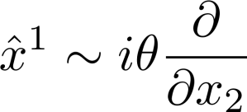
非可換平面上の微分
証明
まず、
の時も同様

Slide 16
非可換平面上の微分
この式は平面上のポアソン括弧を使えばきれいに表せる。
ポアソン括弧は交換子にmapされることを示している。

Slide 17
非可換平面上の積分
非可換平面上の`積分’はトレースで与えられる。
のとき、以下が成り立つ。
ただしここで であり、 は の固有状態

Slide 18
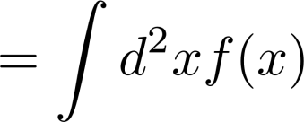
非可換平面上の積分
証明
トレースの定義
＆ BCH公式
は の固有状態

Slide 19
スター積
とmapされるとき、
の左辺は何だろうか？
演算子の積にmapされるのは関数同士のスター積である。
このとき、以下が成り立つ
スター積

Slide 20
スター積
証明
BCH公式

Slide 21
スター積
が小さい時にスター積は以下のように展開される。
スター積は結合束を満たす。
また、一般に非可換である。
Cf. 変形量子化の問題：
ポアソン多様体上の関数上に、以下のような積を見つけられるか？
（i）1-パラメータで形式級数の形に表され、パラメータの0次は通常の積、
1次はポアソン括弧で与えられる。
（ii）結合束を満たす。
[Kontsevich]

Slide 22
非可換平面のまとめ
非可換化: 関数→演算子
・非可換平面上の関数は演算子である
Weyl ordering
・非可換平面上の微分＝座標との交換子 （交換子⇔ポアソン括弧）
・非可換平面上の積分＝トレース
・演算子の積 ⇔ スター積

Slide 23
１-２．非可換平面上の場の理論

Slide 24
非可換平面上の場の理論
平面上のΦ^{４}理論
非可換平面上のΦ^{４}理論として自然な作用は以下のものだろう。
これを量子化したらどうなるか？
実はUV/IR mixingと呼ばれる病的な振る舞いをすることが知られている。

Slide 25
非可換平面上の場の理論
量子化するために、これを普通の関数で表すことにする。
を代入
ここで、スター積の満たす以下の性質を用いた。

Slide 26
非可換平面上の場の理論
自由場部分は通常の場の理論と同じである。
従って摂動論におけるプロパゲータは可換な平面上と同じ。
とフーリエ成分で表すと、
しかし、相互作用項が著しく可換な場合と異なる。

Slide 27
非可換平面上の場の理論
作用の相互作用項は、以下のようになる。

Slide 28
UV/IR mixing
1-loop diagram
Non-planar図
Λ: Proper time cutoff

Slide 29
UV/IR mixing
第二種変形ベッセル関数
漸近系
（ はオイラーの定数）
共にゼロでない場合、 の極限は有限になっている！
しかし、 (IR)ではUV発散が再び現れてしまう。
UV/IR mixing

Slide 30
Planar図
Planar図にはphaseは現れない。
これは通常の２次元理論と同じでlog発散する。

Slide 31
UV/IR mixingまとめ
・可換極限 では、古典的な作用は通常の場の理論のものになる。
しかし、この極限は経路積分の操作と可換ではない。
・非可換平面上の理論のloop図は、UVの発散がIR領域においても現れる。
この特異な発散の構造は、non-planar図においてのみ生じる。
・素朴な非可換平面上の場の理論は発散の構造が病的で、繰り込み不可能である。
繰り込み可能な理論の提案 ⇒ Grosse-Wulkenhaar
・UV/IR mixingは十分な超対称性を持った理論では存在しないと考えられている。
Boson loop + Fermion loop = 0
[Hanada-Shimada, Matsuura-Sugino]

Slide 32
１-３．行列正則化

Slide 33
行列正則化
非可換平面は正則化としては十分に機能していなかった。 UV/IR mixing
IRが最初から有限なものを考えればいいのでは？球面？トーラス？
単位面積当たり一つの状態？
→ トータルの面積が有限なら、
有限個の状態で記述されるはず。行列？

Slide 34
非可換球面
通常の球面（半径１）
非可換球面
はどのように作ればよいだろうか。
座標は非可換であって、可換になる極限が存在してほしい。
が満たされていてほしい。
ほしい性質
回転対称性を持っていてほしい。
有限次元の行列であってほしい。

Slide 35
非可換球面
答
: SU(2)生成子のスピン 表現行列.
[Madore]
とSO(3)回転したものは、元のものと相似変換で繋がる
行列サイズ は有限である。
ほしい性質は全て満たされている！

Slide 36
非可換球面上の関数
通常の関数から、適当にorderingを決めてmapしてやればよい。
ここでは、球面調和関数を用いたmapを考える。
・通常の球面上の関数
球面調和関数（対称多項式）
・非可換球面上の関数
UV cutoffが入る
行列版の球面調和関数

Slide 37
行列サイズとUVカットオフ
は今考えている行列 の基底を成す。
個数
直交性
つまり、 の を考えても、
それは低い のもので展開されるので独立ではない。
行列サイズNによって という運動量カットオフが入っている

Slide 38
通常の運動量カットオフ
行列正則化を使わずに、普通に運動量カットオフを入れたのとどこが違うか？
このようなカットオフされた関数は、積の下で閉じていない。例えば
カットオフを超えた
モードが生じてしまう。
これは多くの理論において対称性を壊す原因となる。
しかし、行列正則化では行列と行列の積はまた行列である。積の下で閉じている。
対称性と相性がよい。超対称性、回転対称性○

Slide 39
非可換球面上の微分
[see Ishii-Ishiki-Shimasaki-Tsuchiya]
には次のような表示がある。
: クレブシュゴルダン係数
: スピンΛ表現空間の基底
これを用いると以下の式が簡単に証明できる。

Slide 40
非可換球面上の微分
一つ目だけ証明
他の式も同様に示せる。それには以下の公式が有用。

Slide 41
非可換球面上の微分
これは、普通の球面調和関数に対する、角運動量演算子の作用と全く同じ。
つまり、 との交換子が非可換球面上の微分を与えている。
だったので、座標との交換子＝微分、と言ってもよい。
非可換平面の場合と本質的に同じ。

Slide 42
ポアソン括弧
角運動量演算子 は、球面上のポアソン括弧を使って
以下のように書ける。
前のページで言った事は、ポアソン括弧を使って次のように言い換えられる。
に対する の作用は、
に対する の作用と全く同じである。
交換子 ⇔ ポアソン括弧

Slide 43
非可換球面上の積分
通常の球面調和関数の積分
角運動量の保存から、
ゼロモード（定数部分）しか残らない
行列版の球面調和関数のトレース
クレブシュゴルダン係数の公式

Slide 44
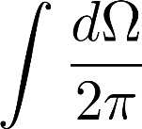
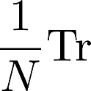
非可換球面上の積分
以上より
従って任意の関数について、
という対応関係がある時、その積分は対応する行列のトレースで与えられる。

Slide 45
代数構造の保存
となることが示せる。
下の２つの式は球面上の関数同士の積の構造が非可換でも保たれることを示している。
は関数環の構造定数

Slide 46
非可換球面のまとめ
・ この置き換えの下で、代数構造は保存される
・積分 ⇔ トレース
・ Posson括弧 ⇔交換子

Slide 47
非可換トーラス
まず普通の二次元トーラスを考えよう。
トーラス上の関数
ポアソン括弧
積分
を行列で置き換えるのが行列正則化であるが、これらは同一視が課されて
いるため、きれいに行列で表すのが難しい。代わりに の行列版を考える。

Slide 48
非可換トーラス
[Connes-Douglas-Schwarz]
非可換トーラスの代数
ユニタリー行列
クロックシフト行列の表現がある。
UV cutoff
行列正則化
（簡単のため、Ｎは奇数とした。）

Slide 49
非可換トーラス上のＵＶcutoff
明らかに また、ちょっと計算すると
が分かる。従って、
だけ考えれば十分である。（べきの大きいものは上に書いたもののどれかに等しい）
これにより、非可換トーラス上の関数（行列）には、自然にＵＶカットオフが入る
ちなみに非可換球面の場合のように、任意のN×N行列はこの形に表すことが可能。

Slide 50
非可換トーラス上の微分
という式はNが十分大きければ、
この式は、Ｎが十分大きい時は と が可換になることを示している。
従って
と書いても良い。
一方、普通のトーラス上のポアソン括弧は、
これらの式より、やはりポアソン括弧と交換子の間には対応があることが分かる。

Slide 51
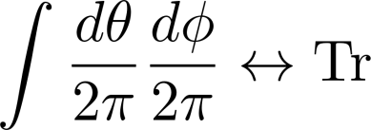
非可換トーラス上の積分
などの計算より、 となることが分かる。一般の行列に対して
一方で、通常の関数の場合も
というようにゼロモードだけ取り出すのが積分であった。従って、この場合も
やはり積分はトレースに対応していることが分かる。

Slide 52
行列正則化の定義（大雑把）
[Arnlind-Hoppe-Huisken]
行列正則化は以下を満たす写像の列 として定義できる。
は線形写像であって、以下を満たす。
代数構造の保存
ポアソン括弧 ⇔ 交換子
積分 ⇔ トレース
これまで紹介した例での関数⇒行列の置き換えはこれらを満たしている。
ちなみにトーラスや球面以外の一般的な面上での行列正則化はこれまで具体的に
構成されていないが、その存在は証明されている。[Bordemann-Meinrenken-Shlichenmaier]

Slide 53
場の理論の行列正則化
場の理論に行列正則化を施すと、完全に有限な模型が得られる。例えば球面で、
これは、N×N行列を変数とする作用で、その経路積分は有限に定義されている。
素朴な連続極限（可換極限）は であるが….

Slide 54
UV/IR mixing ???
IRにもとよりカットオフが入っているので、UV/IR mixingのような病的な発散は
起こらないと考えられる。
しかし、連続極限が局所的な理論になるか？おそらくならない？
超対称性が高い場合はこのような問題はないと考えられているが、
一般的な場合の理解はまだ得られていないように思われる。
[Hanada-Shimada, Matsuura-Sugino]
ちなみにplanarセクターにおいてはこのような非局所性は存在しない。
従ってラージNの理論を解析したい人は、行列正則化が使える？

Slide 55
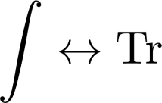
前半のまとめ
行列正則化とは、以下のようなmappingのことである。
関数 ⇒ 行列
ポアソン括弧 ⇒ 交換子
（微分 ⇒ 座標との交換子）
積分 ⇒ トレース
代数構造の保存
行列正則化は対称性とは非常に相性がよく、超対称性や時空の
対称性等を保つことが出来るのが利点である。

Slide 56
２. 弦理論やM理論の行列正則化

Slide 57
２-１．超弦理論のレビュー

Slide 58
弦理論とは？
実はこれを拡大すると一次元的な
内部構造があると考えるのが弦理論
場の理論は点粒子の理論
○電磁気力
○強い相互作用
○弱い相互作用
×重力
重力も記述できる？
まだ未完成
弦理論では弦の振動モードとしてたくさんある素粒子を統一的に記述できる。
ここではまず弦理論を大雑把に紹介する。詳しくは[Polchinski]の教科書などを参照

Slide 59
点粒子の作用
D次元の平坦時空を運動する相対論的粒子を考える。
粒子の位置を表す関数
: 経路のパラメータ
World line
(世界線)
相対論的な点粒子の作用
作用は軌跡の長さ
の平坦な計量
粒子の質量
経路積分は全ての可能なpathについての足しあげ

Slide 60
点粒子の作用
質量Oの時はどうするか？ポリヤコフ型作用というものがある。
は補助場
の運動方程式
これをポリヤコフ型に代入すると、
となってもとに戻る。弦理論はこれを一次元高くしたもので与えられる。
正準量子化はどうすればよかったか？
① 共役な運動量 を求める。
と の間に正準交換関係を課す。
③ 生成消滅演算子や状態（真空、第１励起、第２励起・・・）を構成する。

Slide 61
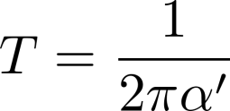
弦の作用
点粒子を一次元高くしてみる。時空は平坦を仮定。
弦の上の各点が時空のどこに
いるかを表す埋め込み関数
Worldsheet
(世界面)
弦の作用（Nambu-Goto作用）
は弦の張力
Induced metric
作用は世界面の面積を表す。古典的なpathは世界面の面積を極小にするもの。
経路積分は全ての可能な世界面についての足しあげで与えられる。

Slide 62
弦の作用
ルートは量子化しにくいのでPolyakov型に持っていく。
対称テンソル（補助場）
の運動方程式は、 を使うと求められて、
両辺を各々の行列式のルートで割ると、以下の式を得る。
この式をPolyakov作用に代入すると、Nambu-Goto作用に戻る。

Slide 63
弦の作用
Polyakov作用は以下の変換に対して対称性を持つ。
１. 時空のPoincare変換
２. 世界面上の座標変換
３. Weyl変換
このうち、Weyl対称性以外はNambu-Goto作用にも存在するが、Weyl対称性は
Polyakov型に書き換えた時に現れたもの。

Slide 64
弦の作用
座標変換（２自由度）とWeyl変換（１自由度）を使うと、 （３自由度）を
単位行列にすることが出来る（ゲージ固定）。この際ゴーストが生じる。
結局、理論は２次元のＤ個のボソンの系に帰着し、量子化もできる。
超弦理論はこれにさらに超対称パートナーを入れたものである。

Slide 65
超弦理論のタイプ
超対称性の入れ方などを変えて、全部で5つの矛盾のない理論が作れる。
SO(32)
ヘテロティック
タイプIIA
タイプIIB
E8×E8
ヘテロティック
タイプI
各々の場合で第一量子化が可能

Slide 66
１０次元時空になる理由
補助場を導入し、Polyakov作用にした時点で新たな対称性が現れた。
Weyl対称性
これにアノマリーがあるとUnitarityが破れ、理論の整合性が保てなくなる。
アノマリノーの出ない条件は、理論の中心電荷の和（ゴーストも含む）が０の時
のみであるということが知られている。時空が１０次元の時、
中心電荷の和 ＝
が１０個あるとき（１０次元の時）アノマリーは生じない。

Slide 67
低エネルギー有効理論
超弦理論の第１量子化から、masslessのモードはどのような量子数を持つのか
が読み取れる。
例えばIIA型超弦理論（閉弦）のmasslessの状態は、
のような添え字（スピン）を持ったものに分類できることが分かる。ここで、
は（完全）反対称で、 は対称。フェルミオンは半整数スピン
を持つ状態。
このような場のコンテンツと超対称性から、作用をユニークに決定できることが
知られている。上のIIA型の場合は、得られる有効理論はIIA型超重力理論と呼ばれる。

Slide 68
低エネルギー有効理論
IIA型超重力理論の作用
このように超弦理論の低エネルギー有効理論は、第１量子化における
Massless modeの量子数と対称性から決めることが出来る。

Slide 69
超弦理論の問題点とＭ理論
平坦な時空上の摂動論しか出来ていない。また、究極の理論のはずが５つもある。
SO(32)
ヘテロティック
タイプIIA
M理論
タイプIIB
E8×E8
ヘテロティック
タイプI
どれが我々の宇宙を記述しているのか？
これらはM理論という一つの理論に含まれる可能性が指摘された。[Witten]

Slide 70
Ｍ理論？
１１次元に定義されていて、１次元コンパクト化した際にIIA型理論になる理論
基本的な物体は弦ではなく膜（1+2次元の物体）
膜
弦
コンパクト化
コンパクト化の半径 ～ 弦の結合定数 ⇒ 弦の強結合領域で１１次元目が見える？
そのような１１次元の理論は存在するのか？

Slide 71
M理論の低エネルギー有効理論
極大の超対称性を持つ超重力理論は10次元だけでなく、11次元にも存在する。
（12次元以上には存在しない。しかも11次元超重力理論はユニークである。）
これはM理論の低エネルギー理論だと考えられている。実際一次元コンパクト化
して次元簡約を行うと、IIA超重力理論が得られる。

Slide 72
２-２．Ｍ理論と行列正則化

Slide 73
Ｍ理論とは？
まだ完全な正体は不明
しかし、いくつかの性質は分かっている。
11次元に定義される（1次元落とすとIIA弦に）
全ての弦理論を含む
膜（2+1次元の物体）の理論
極大の超対称性を持つ
低エネルギー有効理論は、11次元の超重力理論
（次元と対称性だけからユニークに決まる）
M理論を理解するために、まず弦理論をさらに一般化し、
膜の第一量子化をしようという試みがなされた。
M = Membrane? Mother?

Slide 74
M theory = Matrix theory ?
膜の理論を非摂動的に記述する模型として、行列模型が提案された。
エルミート行列
のグラスマン数に値を取る行列、１６成分
SO(9)のガンマ行列
1次元のゲージ共変微分
行列模型 ＝ 1次元の超対称ゲージ理論
ゲージ場と9個のスカラー+ 超対称パートナー

Slide 75
目標
BFSS行列模型
残りの時間で、この行列模型が歴史的にどのようにして発見されたのか、
なぜ行列が出てくるのか、といった背景を紹介したい。
なぜ１１次元なのに行列が9個なのか？
これはいったいＭ理論の何を記述しているのか？

Slide 76
膜の理論
まず平坦な時空での膜１体の理論を考えてみよう。
[ref. Taylorのreview]
基本的に、点粒子→弦→膜と、一次元ずつ増やした一般化で与えられる。
Nambu-Goto作用
作用は膜の世界体積
Induced metric
補助場の運動方程式
Polyakov作用
膜の場合、Weyl対称性 はないことに注意！

Slide 77
膜の理論 Diffeoの固定
３次元の座標変換の自由度（３つ）を用いて、以下の拘束条件を置く。
添え字のNotation
すると作用は以下の形になる。

Slide 78
膜の理論 拘束条件
補助場の運動方程式
Diffeoの固定
これらは以下の条件を に与える。
結局、2(+1)個の条件が課された拘束系を扱っていることになる。

Slide 79
膜の理論 光円錐座標
拘束条件を満たし、かつ便利のいい座標はあるだろうか？ → 光円錐座標
という時間座標を選んだとき、2＋1個の拘束条件は
上の二つは が他の場によって完全に決まってしまうことを言っている。
を忘れて、 と3つ目の拘束条件のみ考えればよい。

Slide 80
膜の理論 ハミルトニアン
結局、以下のハミルトニアンで記述される系に帰着する
拘束条件
これは全てポアソン括弧で書かれている。行列正則化が適用できる。

Slide 81
膜の理論 行列正則化
行列正則化は、
関数 → 行列
ポアソン括弧 → 交換子
積分 → トレース
と置き換える操作であった。
今、膜が の形をしているとすると非可換球面、
なら非可換トーラス、といった具合に各場合に
対応する行列正則化を適用してやればよい。結局どの場合も以下を導く。
拘束条件

Slide 82
拘束条件とゲージ場
ラグランジュ形式で書くと、
拘束条件は、ゲージ場を入れた場合のGauss Lawと思える。
・・・☆
ゲージでのGauss Law（ゲージ場の運動方程式）がちょうど
結局、拘束条件を忘れて☆の理論を考えればよいことになる。

Slide 83
超対称化
Supermembraneは極大の超対称性を持つ。作用を超対称化すると：
のグラスマン数に値を取る行列、１６成分
SO(9)のガンマ行列
超対称性
定数スピノル（16成分）

Slide 84
膜の不安定性
膜の理論には実は一つ大きな問題がある。
膜の理論は元々、Nambu-Goto作用（膜の体積）によって与えられていた。
今、膜の形として以下の二つのどちらがエネルギーを小さくするか考えてみよう。
長さLで
半径rの
チューブ
面積
B
面積
A-B
面積Ａ
トータルの面積はＡ+2πrL
エネルギー ～TA
エネルギー ～T(A+2πrL)
半径rが1/(TL)より十分小さければ、両者のエネルギーはほとんど変わらない！

Slide 85
膜の不安定性
半径r << LT のチューブで
繋がった膜
古典的な作用を見る限り、いくつかの膜が細いチューブで繋がったような配位も
効いてくる。チューブは十分細ければ、どれだけ長くても良い。IRの不安定性
このような不安定性があると、今扱っている理論が本当に１体の膜の理論と
思ってよいのか、よく分からない。

Slide 86
行列模型における不安定性
このIRの不安定性は、行列模型においても見ることが出来る。例えば2×2の場合、
実数
という配位を考えると、作用のポテンシャルエネルギーは
で与えられる。
または の場合もう一方はいくらでも値を大きくできる。
一般の行列サイズの場合も、同時対角な配位の方向に(古典的には)不安定性がある。

Slide 87
行列模型における不安定性
Bosonicな理論の場合、この不安定性は量子効果によって解消される。
例えば2×2の前のページの配位を量子力学的に考えてみる。
は定数と置いて、 のみに注目するとラグランジアンは調和振動子、
ゼロ点エネルギー
が大きい配位は量子論では効かないことが分かる。
一般の場合も、行列を同時対角な配位の周りで、非対角成分を先に積分し、
有効作用を求めることで不安定性の解消を確認することが出来る。

Slide 88
行列模型における不安定性
しかし、超対称性を入れた模型だと、不安定性が残ってしまう。
Boson ゼロ点エネルギー + fermion ゼロ点エネルギー ＝O
また、エネルギースペクトルは連続になることが知られている。[De Wit-Lucher-Nicolai]
弦理論の時のように、状態一つ一つを点粒子として理解することは出来そうにない。
問題１: 膜の形状の不安定性
問題２: エネルギースペクトルが連続で粒子として解釈できない。
それでは超対称を持った膜の理論は構成できないのか？
また、超対称性のある行列模型は何の役にも立たないのか？

Slide 89
２-３．ＢＦＳＳ行列模型

Slide 90
BFSSの飛躍 [Banks-Fishler-Shenker-Susskind]
BFSSは同じ行列模型を異なる観点から考察し、かなり大胆な予想をした。
BFSSの主張: この行列模型は、膜１体ではなく、
第二量子化された理論を与えている。
連続スペクトルを持つのは
多粒子状態も含まれているから？
チューブ～膜の相互作用？
ちなみにBFSSの論文はかなり難解で、読むのはおすすめできません。
代わりにSeibergの「Why is the matrix model correct」 が分かりやすいです。

Slide 91
行列模型は多体系？
運動方程式( ゲージ)は、
の形を代入してみよう。
元と同じ形の方程式が
２セット得られる。
運動方程式 ⇒
仮に が１体の膜を記述しているとすると、 は独立な２体の膜を
記述していると解釈できる。
のように一つの行列の中に多くの膜を埋め込むことが出来るからである。

Slide 92
行列模型は多体系？
の非対角ブロックは二体相互作用を記述していると予想される。
一方、仮に２つの物体が十分離れていると、低エネルギー有効理論（１１Ｄ超重力）
を使って、あるべき相互作用の形を計算できる。
実は行列模型から、そのような超重力理論の計算結果を再現できる！！！
これはBFSSの主張の大きな証拠となっている。

Slide 93
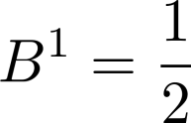
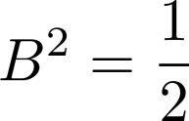
行列模型における重力相互作用
ゆらぎ について経路積分した時に得られる
有効ポテンシャルを考える。
速度
物体１
物体２
速度

Slide 94
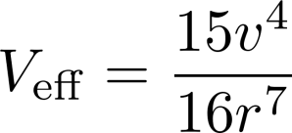
行列模型における重力相互作用
距離 が十分大きい時は、揺らぎは重くなり、1-loop近似でよくなる。
揺らぎを1-loopで積分すると、以下の有効ポテンシャルを得ることが出来る。
これは超重力理論から計算される結果を一致している。
行列模型は少なくともM理論の低エネルギーでの相互作用を再現する。
また、超弦理論に含まれる弦やDブレーンといった物体を含むことも分かっている。
このことからM理論の非摂動的定式化を与えているのではと期待されている。

Slide 95
行列のイメージ
対角ブロック ＝ M理論における膜
非対角ブロック ＝ 相互作用

Slide 96
BMN行列模型
膜の住んでいる時空が平坦ではなく、pp-wave時空と呼ばれる少し曲がった
時空の場合にも、同様の手続きを経て行列模型を得ることが出来る。
平坦なmetric
変形
この背景時空で同様の議論をすると、ＢＭＮ行列模型が得られる。
+ fermion
質量項があるおかげで数値的にも扱いやすいはず。
[Berenstein-Maldacena-Nastase]

Slide 97
IIB型行列模型
行列正則化は、膜だけでなく弦理論にも適用できる。
シルトゲージで書いたIIB型超弦理論の作用
IIB型行列模型(IKKT行列模型)
BFSS模型と同様、これはIIB弦の第二量子化を実現していると予想されている。
低エネルギーでは、超重力理論から計算される相互作用を再現できる。
[Ishibashi-Kawai-Kitazawa-Tsuchiya]

Slide 98
行列模型のまとめ
・ 歴史的には、BFSS行列模型の作用の形は、膜１体の作用に行列正則化を適用する
ことにより導かれた
・ しかし、超対称性を持つ理論の場合は膜の不安定性が存在し、行列模型を膜の
第１量子化の理論として解釈できない。
・ BFSSはこの模型が第二量子化（多体系）を記述していると予想し、低エネルギー
での重力相互作用を、行列模型から導出した。
行列模型 ＝ 膜の場の理論？
・ BMNによりpp-wave時空上の膜の理論、IKKTによりIIB型超弦理論に行列正則化
が適用され、対応する行列模型が得られている。

Slide 99
行列模型の利点
行列模型は高々1+0次元の場の理論で、UV発散を出さない有限な理論である。
理論（経路積分）は非摂動的に定義されており、数値計算も実行することが可能。
BFSSやBMNのような1+0次元の理論を数値計算するためには、残った１次元も
格子正則化等でさらに正則化をしてやる必要がある。
この過程で一般に超対称性は一旦破れるが、UV finiteな理論なので、連続極限を
取ると超対称性は自然に回復するので問題はない。
QCD等のコード作成やシミュレーションができる人なら、同じように数値計算が
できるはず。

Slide 100
３．行列模型の数値計算に 関連した仕事の紹介

Slide 101
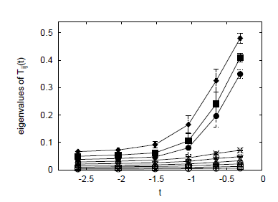
IKKT行列模型:４次元宇宙の出現
この模型は超弦理論の非摂動的定式化を与えているはず。もしそうなら、
我々の宇宙がこの模型で実現されるはずである。時空の次元「４」を、
この模型から導けるのではないだろうか？
[Kim-Nishimura-Tsuchiya]では数値計算で行列の固有値の広がりを調べ、
４次元の時空が実現されていることを示した。
横軸: の固有値
縦軸 :
の固有値
空間３次元が広がっていて、
残りの6次元は小さいまま

Slide 102
BFSS行列模型: ゲージ/重力対応
◆ ゲージ/重力対応
N個のD0ブレーンを考える
超重力理論
(超弦理論の低エネルギー理論)
ブレーン上のゲージ理論
ホライズン
10次元時空において質量と電荷をもつブラックホール
1d SYMの熱力学系
(有限温度でのBFSS模型)
BFSS行列模型をゲージ/重力対応のゲージ理論側と考えて、対応を検証

Slide 103
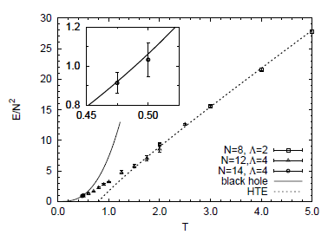
BFSS行列模型: ゲージ/重力対応
Figure: [Anagnostopoulos-Hanada-Nishimura-Takeuchi]
ブラックホールと
ゲージ理論の内部
エネルギーが一致
これまでの多くの仕事がこの文脈でなされている。
[Catterall-Wiseman, Hanada-Hyakutake-Nishimura-Takeuchi,
Hanada-Hyakutake-Ishiki-Nishimura, Kadoh-Kamata, Filev-O’Connor]

Slide 104
まとめ
◆
行列正則化とは、
関数 ⇒ 行列
ポアソン括弧 ⇒ 交換子
積分 ⇒ トレース
という置き換えで、行列サイズが十分大きい時に関数の代数構造を保つものである。
◆
BFSS行列模型、BMN行列模型、IKKT行列模型はM理論や超弦理論の第二量子化を
与えていると予想されている模型である。どれも有限な模型で数値と相性が良い。
◆
これらの模型に対して幾つかの数値計算がすでに行われている。BFSSやBMNに
関しては、ゲージ/重力対応についての計算のみであり、M理論の文脈での計算は
まだ行われていない。Ｍ理論を数値的に調べるのは面白い問題では？

